Slide 1
第三节 盐类的水解
第一课时 盐类的水解

Slide 2
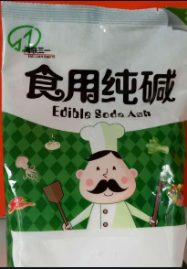
生活与生活
碳酸钠（Na₂CO₃）属盐类，易溶于水。俗称：纯碱、苏打、碱灰等
其溶液呈碱性，可去油污，热水效果更好。
【思考1】
盐溶液的酸碱性如何？
P71 实验探究
【思考2】
如何测定盐溶液的酸碱性？
pH计、pH试纸、酸碱指示剂...

Slide 3

实验探究
用pH计测定下列盐溶液的酸碱性
盐 | NaCl | Na₂CO₃ | NH₄Cl | KNO₃ | CH₃COONa | (NH₄)₂SO₄
溶液的 酸碱性
中性
碱性
酸性
盐的类型
强酸强碱
强碱弱酸
强酸弱碱
强酸强碱
强碱弱酸
强酸弱碱
从微观角度分析NH₄Cl溶液显酸性的原因
弱碱阳离子
NH₄Cl = NH₄⁺ + Cl ⁻
结果：
c(H＋) ＞c(OH－)
H₂O OH⁻ + H⁺
酸性
促进水的电离平衡
NH₃·H₂O

Slide 4
实验探究
用pH计测定下列盐溶液的酸碱性
盐 | NaCl | Na₂CO₃ | NH₄Cl | KNO₃ | CH₃COONa | (NH₄)₂SO₄
溶液的 酸碱性
中性
碱性
酸性
盐的类型
强酸强碱
强碱弱酸
强酸弱碱
强酸强碱
强碱弱酸
强酸弱碱
思考3：预测CH₃COONa溶液呈什么性？

Slide 5
微观探析
强碱弱酸盐CH₃COONa溶液显碱性
弱酸阴离子
CH₃COONa =Na⁺ + CH₃COO –
结果：
c(OH－) ＞c(H＋)
碱性
CH₃COOH
实验验证：pH计测量CH₃COONa溶液酸碱性

Slide 6
实验探究
用pH计测定下列盐溶液的酸碱性
盐 | NaCl | Na₂CO₃ | NH₄Cl | KNO₃ | CH₃COONa | (NH₄)₂SO₄
溶液的 酸碱性
中性
碱性
酸性
中性
碱性
酸性
盐的类型
强酸强碱
强碱弱酸
强酸弱碱
强酸强碱
强碱弱酸
强酸弱碱
思考4：盐溶液酸碱性与盐的类型之间有何关系？
规律：谁强显谁性，同强显中性
盐类水解
定义：在溶液中 电离出来的 跟 所电离出来的 或 结合生成 的反应。
盐
离子
水
H⁺
OH⁻
弱电解质
实质：生成弱电解质，促进水的电离。

Slide 7
微观探析
强碱弱酸盐CH₃COONa溶液显碱性
弱酸阴离子
CH₃COONa =Na⁺ + CH₃COO –
结果：
c(OH－) ＞c(H＋)
碱性
思考5: 如何用离子方程式表示？
CH₃COOH
交流讨论
互为逆反应
盐类水解与酸碱中和反应有什么关系？
盐类水解是吸热反应还是放热反应？
吸热反应

Slide 8



盐类水解能进行到底吗？怎么恒量盐类水解的程度？
k_{a}↓→K_{h}↑
水解
盐 + 水 酸 + 碱
中和
思考6：等浓度的NaClO溶液和CH₃COONa溶液谁的碱性更强？
已知常温下，CH₃COOH：Ka=1.8×10⁻⁵ HClO：Ka=3.2x10⁻⁸
NaClO溶液碱性更强！越弱越水解

Slide 9


盐类水解
规律：有弱才水解，越弱越水解；都弱都水解，谁强显谁性。
特点：可逆、微弱、吸热
思考7: NaHCO₃溶液呈什么性？已知 H₂CO₃ k_{a1}=4.3×10⁻⁷，K_{a2}=5.6×10⁻¹²
电离：
k_{a2}
水解：
k_{h}
水解程度 > 电离程度 溶液呈碱性
酸式盐溶液的酸碱性
溶液的酸碱性取决于电离程度与水解程度的相对强弱

Slide 10

思考8：等浓度的Na₂CO₃溶液和NaHCO₃溶液谁的碱性更强？
第一步：
第二步：
Na₂CO₃溶液碱性更强！
多元弱酸盐的水解
分步水解，越来越弱
以第一步为主
盐类水解化学方程式或离子方程式
一般不写↓、↑符号

Slide 11
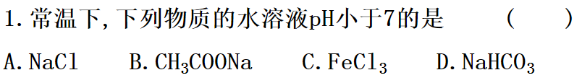
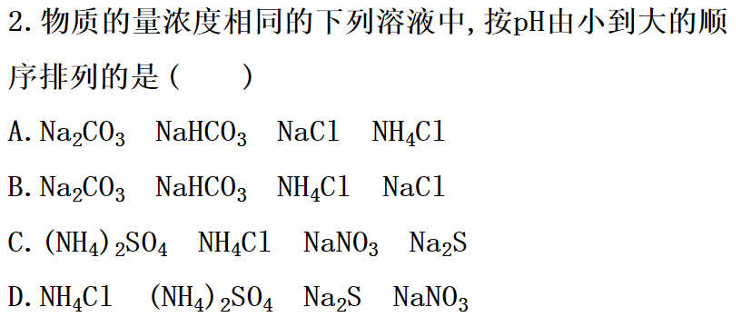
达标测试
C
C

Slide 12
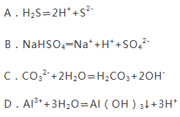
3.下列电离方程式或水解方程式正确的是
B

Slide 13

4.下列操作会使H₂O的电离平衡向正方向移动，且所得溶液呈酸性的是（ ）
D

Slide 14
浓度研讨
多元弱酸盐的水解
Na₂CO₃溶液中有哪些离子，请写出水解的离子方程式？
Na⁺ 、H⁺、CO₃²⁻、OH⁻、HCO₃⁻
第一步是Na₂CO₃在水溶液里电离出来的CO₃²⁻发生水解：
第二步是生成的HCO₃⁻ 进一步发生水解：
分步水解
越来越弱
微粒浓度大小顺序如何？
c(Na⁺)>c(CO₃²⁻)>c(OH⁻)>c(HCO₃⁻)>c(H⁺)

Slide 15
浓度研讨
酸式盐溶液的酸碱性
NaHCO₃溶液中有哪些离子，如何判断NaHCO₃溶液的酸碱性？
k_{a2}
k_{h2}
溶液的酸碱性取决于离子与水解的相对强弱
k_{h2}>k_{a2}
溶液呈碱性
Na⁺ 、H⁺、CO₃²⁻、HCO₃⁻ 、OH⁻
c(Na⁺)>c(HCO₃⁻)>c(OH⁻)>c(H⁺)>c(CO₃²⁻)
NaHSO₃溶液
k_{h2}<k_{a2}
溶液呈酸性

